Slide 1
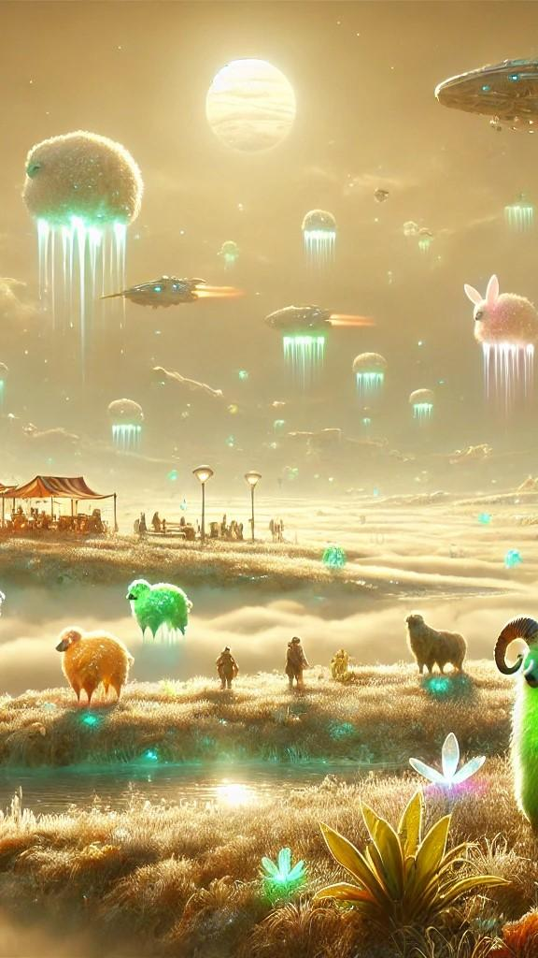
1

Slide 2
Planète FROMACRON-6
Les Lactosiens sont en crise !
Leur fromage traditionnel, le Galactifromage, a perdu son goût légendaire depuis l’arrivée de l’Empire Babybel, qui a imposé de nouvelles lois sur la production.
Votre mission consiste à enquêter et résoudre des énigmes pour restaurer la qualité du Galactifromage !
Prenez la carte N°2

Slide 3
2

Slide 4
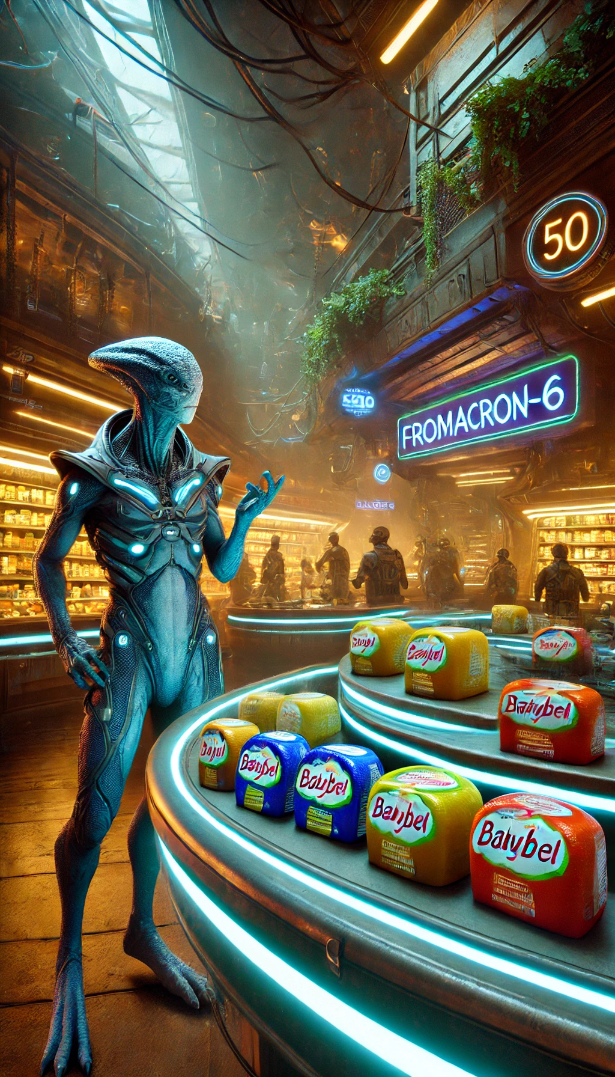
Après avoir traversé les paysages féériques de Fromacron-6, vous arrivez dans un marché bouillonnant de vie, dédié aux fromages les plus renommés de la planète.
Votre regard croise celui d’un fromager au visage marqué par l’agacement. Il vous confie son désarroi : les saveurs autrefois uniques de ses créations se perdent, victimes de la nouvelle politique de l’Empire Bel. Les prairies luxuriantes ont été réduites en cendres, et les agriculteurs contraints d’alimenter leurs troupeaux avec un fourrage à base de maïs, ternissant la couleur et appauvrissant le goût des fromages.
Cependant, une lueur d’espoir subsiste : un herboriste légendaire détiendrait des graines des anciennes prairies, capables de restaurer les terres.
Touchés par son histoire, vous décidez de l’aider. Une nouvelle quête commence : retrouver cet herboriste mystérieux et sauver les saveurs de Fromacron-6 !
Prenez la carte N°3

Slide 5
3

Slide 6
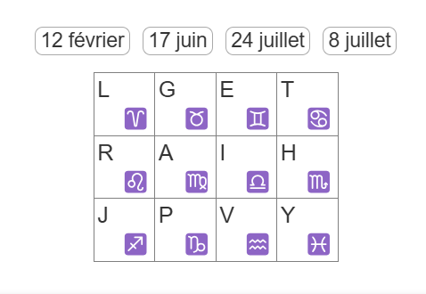
Un éleveur étrange l’a croisé il y a plusieurs lunes, mais le souvenir de son refuge m’échappe. C’est un être singulier, en communion avec les cieux. Il ne parle qu’au travers de mystérieux signes astraux, comme s’il lisait les secrets des étoiles elles-mêmes.
Décrypter ce message, et vous le trouverez !
Le vendeur vous désigne trois lieux possibles, mais un seul détient la clé de votre quête. À vous de percer le mystère grâce à l’énigme :
Lieu 1 : Un vétérinaire renommé pour soigner la rage des redoutables Galacornes. Prenez la carte N°4
Lieu 2 : Une bibliothèque ancienne, gardienne de savoirs oubliés. Prenez la carte N°5
Lieu 3 : Un éleveur singulier, célèbre pour ses énigmatiques moutons verts. Prenez la carte N°6

Slide 7
4

Slide 8

Vous entrez dans zone tumultueuse oû la tempête gronde, les Galacornes semblent excités. Le vétérinaire, un homme à l’air occupé et vêtu d’une blouse constellée de symboles mystérieux, lève les yeux vers vous.
« L’herboriste ? Ah oui, je l’ai vu, il y a environ un an. Un homme curieux, passionné par les plantes. Je cherchait des solutions pour améliorer la qualité du lait des troupeaux locaux. Il ma conseillé de nourrir les Galacornes avec une herbe riche en oméga-3 et oméga-6. Ces acides gras naturels accentuent la puissance du goût et donnent une saveur incomparable. Je ne sais pas où il est allé ensuite, mais s’il suit mes conseils, vous pourriez le retrouver là où les pâturages sont les plus verts et abondants. »
Vous n’avez pas choisi le bon lieu, il vous reste :
Lieu 2 : Une bibliothèque ancienne, gardienne de savoirs oubliés. Prenez la carte N°5
Lieu 3 : Un éleveur singulier, célèbre pour ses énigmatiques moutons verts. Prenez la carte N°6

Slide 9
5

Slide 10

Dans les profondeurs silencieuses de la bibliothèque ancienne, gardienne de savoirs oubliés, vous êtes accueillis par une bibliothécaire au regard perçant, chargé d'années d'étude et de mystères.
Elle écoute attentivement votre demande, secouant doucement la tête.
"Je crains que l'herboriste ne soit pas ici depuis longtemps. Mais je me souviens de lui... Il passait des heures à consulter un vieux manuscrit oublié de la plupart des visiteurs. Attendez, je crois savoir lequel."
Elle disparaît dans les allées interminables, revenant bientôt avec un livre poussiéreux dont la couverture s'efface sous l'épreuve du temps. Ouvrant à une page annotée par l'herboriste lui-même, vous découvrez une note intrigante.
"La teinte jaune du fromage, disait-il, dépendait de l’alimentation des animaux. Voici ce qu'il avait noté :"
Maize Silage : une teinte douce et légère.
Hay : une couleur plus affirmée.
Grass Silage : un jaune éclatant.
Pasture : la teinte la plus vive et riche en nuances.
Lieu 1 : Un vétérinaire renommé pour soigner la rage des redoutables Galacornes. Prenez la carte N°4
Lieu 3 : Un éleveur singulier, célèbre pour ses énigmatiques moutons verts. Prenez la carte N°6

Slide 11
6

Slide 12
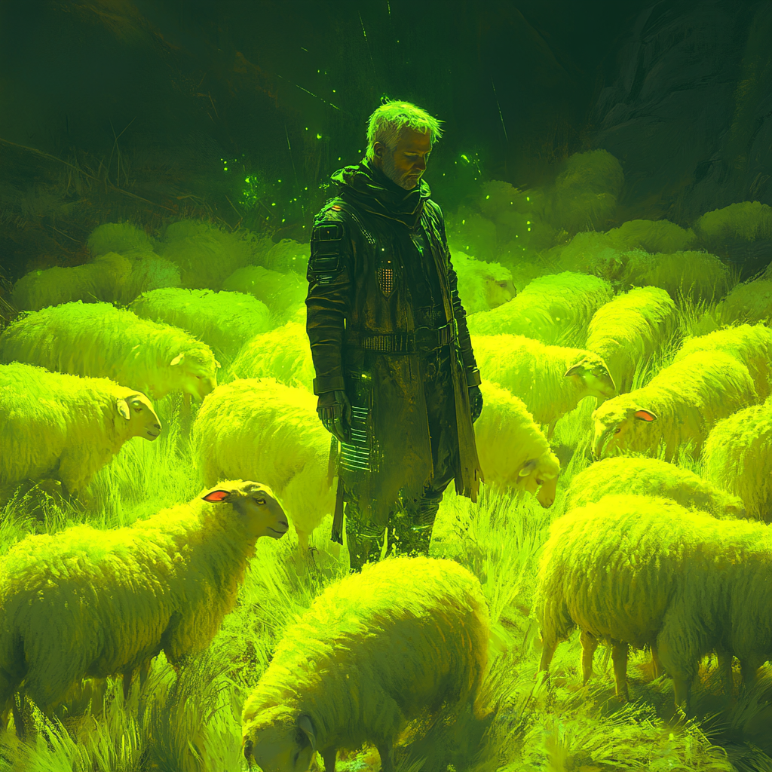
Vous découvrez l'herboriste, la tête baissée, un air de tristesse marqué sur son visage. D'une voix grave, il vous raconte que l'Empire Babybel a anéanti 90 % des prairies. Cependant, il a réussi à préserver quelques graines de plantes rares :
Une herbe gorgée de légumes, offrant un goût intense et inoubliable.
Une herbe provenant des hautes terres, riche en dicotylédones, qui révèle des saveurs subtiles de pistache.
Avec un regard plein d'espoir, il vous confie ces précieuses graines, vous implorant de les replanter.
Ensuite, vous rétablirez les enzymes Lactosiens !
Prenez la carte N°7

Slide 13
7

Slide 14
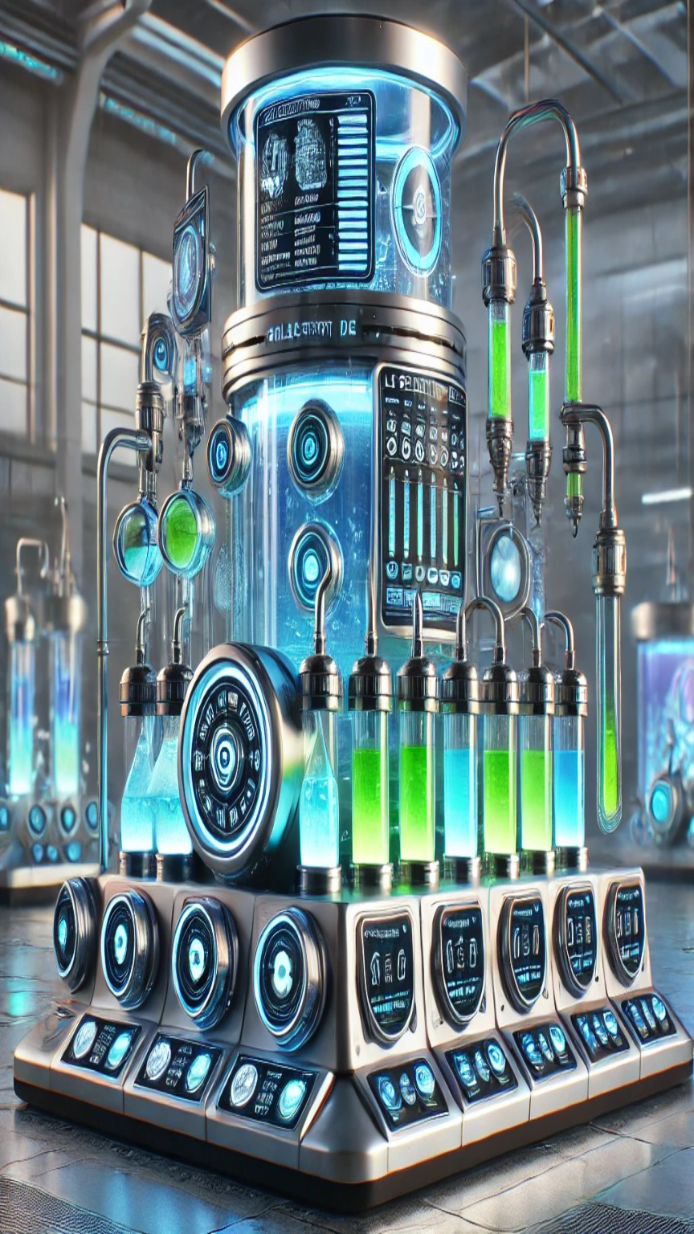
Contexte
La machine Le Sélecteur de Saveurs ne fonctionne qu’avec une combinaison parfaitement équilibrée de ferments. L’Empire Bel a complexifié son fonctionnement en imposant des paramètres stricts. Les joueurs doivent maintenant résoudre des calculs pour obtenir la bonne combinaison.
L’objectif est de respecter les critères d’équilibre :
L’acidité totale doit être exactement égale à 6.
Les arômes doivent atteindre un minimum de 11 pour garantir un fromage savoureux.
La texture finale doit se situer entre 9 et 12, pour ne pas être trop molle ni trop ferme.
Règles de l’énigme :
Les joueurs choisissent un ferment de chaque catégorie (Acidité, Arômes, Texture).
Chaque ferment a des valeurs spécifiques pour :
Acidité (A) : Influence la valeur totale d’acidité.
Arômes (R) : Ajoute à la valeur des arômes.
Texture (T) : Ajoute à la valeur de la texture finale.
Les joueurs doivent additionner les valeurs des trois ferments et respecter les critères d’équilibre.
Les ferments disponibles
Cylindre 1 : Acidité (A)
Lactococcus lactis : A = 4, R = 2, T = 1
Streptococcus thermophilus : A = 3, R = 3, T = 2
Bifidobacterium breve : A = 2, R = 4, T = 3
Cylindre 2 : Arômes (R)
Lactobacillus helveticus : A = 1, R = 5, T = 3
Propionibacterium freudenreichii : A = 2, R = 4, T = 4
Leuconostoc mesenteroides : A = 2, R = 3, T = 2
Cylindre 3 : Texture (T)
Penicillium roqueforti : A = 1, R = 3, T = 5
Geotrichum candidum : A = 2, R = 3, T = 4
Penicillium camemberti : A = 2, R = 2, T = 5
Les critères à respecter
Pour débloquer la machine, les joueurs doivent :
Obtenir une acidité totale (A) de 6.
Obtenir des arômes (R) d’au moins 11.
Obtenir une texture (T) comprise entre 9 et 12
Prenez la carte N°8

Slide 15
8

Slide 16
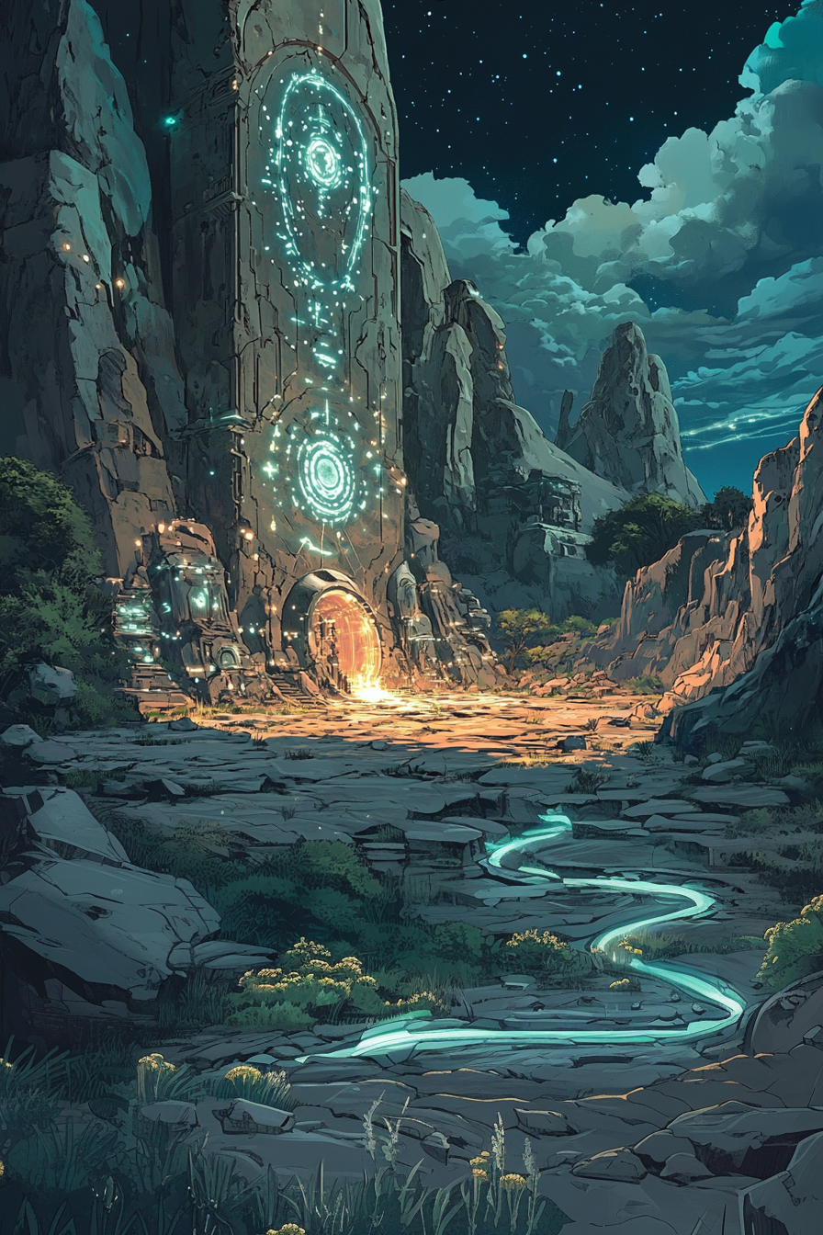
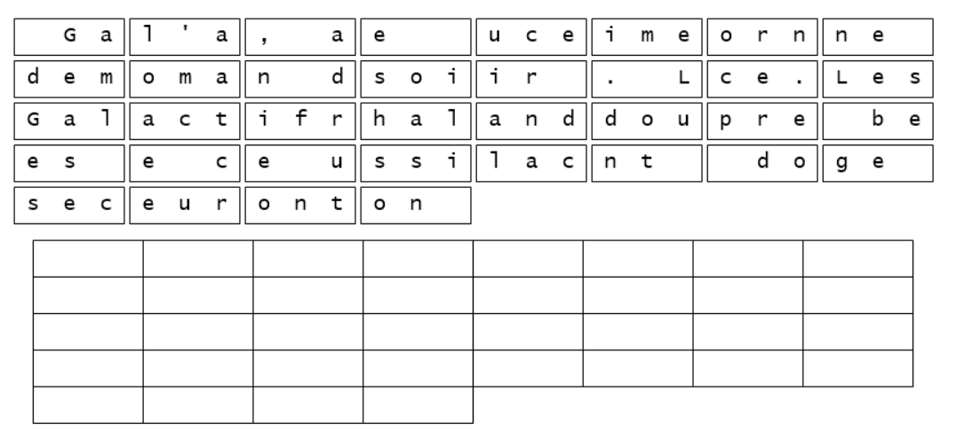
Les conditions parfaites pour la production du Galactiformage ont été perdues lorsque l'Empire Bel imposa ses règles. Mais parmi les montagnes sacrées de Fromacron-6, une machine ancienne demeure, oubliée, pourtant capable de restaurer l’équilibre. Pour que le lait prenne son goût légendaire, il te faut maîtriser les trois clés du secret climatique : température, humidité et pression. Retrouve la phrase pour connâitre les conditions optimales aux Galacornes.
Vous avez 2 options :
-climat modéré, atmosphère humide, pression forte
-climat doux, air sec, pression douce
Si vous pensez avoir trouver la réponse, prenez la carte N°9

Slide 17
9

Slide 18
Vous avez 2 options :
-climat modéré, atmosphère humide, pression forte, reprenez la carte N°8
-climat doux, air sec, pression douce prenez la carte N°10

Slide 19
10

Slide 20
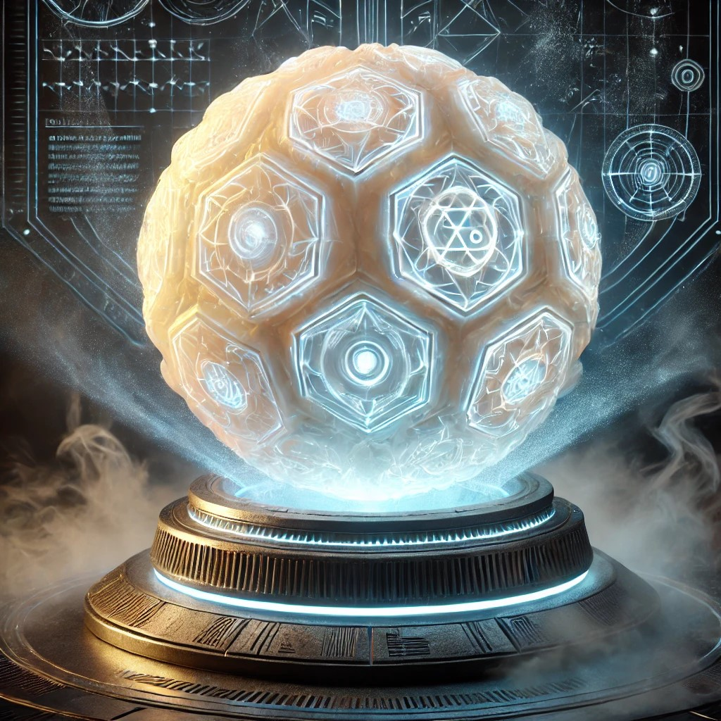
Après avoir rétabli l’équilibre des conditions climatiques et redonné sa saveur légendaire au Galactiformage, la planète Fromacron-6 retrouve sa prospérité. Les villageois, reconnaissants, offrent aux héros le Cristal Lactique, un artefact ancien qui détient le secret des fromages ultimes. En quittant la planète, les héros se dirigent vers la mystérieuse Planète de la Coagulation, où le Cristal Lactique pourrait détenir la clé pour déjouer les plans de l'Empire Babybel et sauver toute la galaxie du contrôle totalitaire du fromage.

